Slide 1
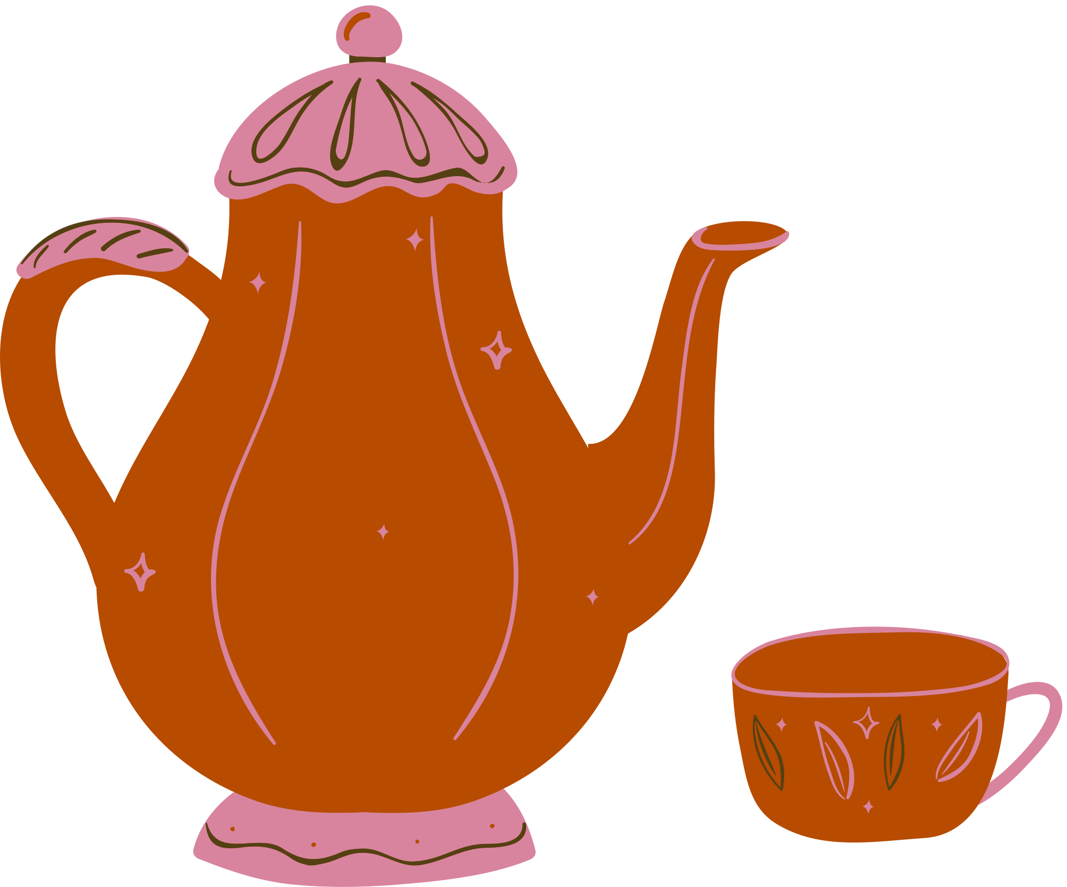
KHỞI ĐỘNG
Kể tên những tác phẩm truyện em đã được học.
Những vấn đề xã hội em rút ra từ những tác phẩm truyện đó là gì?

Slide 2
BÀI 3
KĨ NĂNG NÓI VÀ NGHE
THẢO LUẬN VỀ MỘT VẤN ĐỀ XÃ HỘI
ĐẶT RA TRONG TÁC PHẨM VĂN HỌC

Slide 3
1. ĐỊNH HƯỚNG
Yêu cầu: thảo luận về một vấn đề xã hội đặt ra trong tác phẩm văn học
Kết nối với kĩ năng Viết: có thể sử dụng lại dàn ý hoặc bài văn đã viết để chuẩn bị nội dung nói.

Slide 4
1. ĐỊNH HƯỚNG
Người nói và người nghe cần tranh luận một cách hiệu quả và có văn hóa
Một số lưu ý:
Chuẩn bị dàn ý cho phần trình bày ý kiến của bản thân, tránh viết thành văn để đọc.
Lựa chọn và tìm hiểu kĩ vấn đề thảo luận như đã gợi ý trong phần Viết ở trên.
Xác định rõ những người thảo luận với mình là ai để có cách trình bày phù hợp
Chuẩn bị các phương tiện như tranh, ảnh, video,…và máy chiếu, màn hình

Slide 5
2. THỰC HÀNH
Đề 3. Từ đoạn trích “Tấm lòng người mẹ” (trích “Những người khốn khổ” – Huy-gô), em hãy nêu suy nghĩ của mình về sức mạnh của tình mẫu tử.

Slide 6
2. THỰC HÀNH
a. Chuẩn bị
- Xem lại phần Định hướng
- Xem lại hướng dẫn ở tiết Viết
- Trao đổi với bạn trong nhóm

Slide 7
2. THỰC HÀNH
a. Mở đầu
- Giới thiệu về vấn đề cần nghị luận: Sức mạnh của tình mẫu tử.
b. Nội dung chính
a. Giải thích:
- Tình mẫu tử là tình ruột thịt nồng nàn giữa mẹ và đứa con của mình; là sự hy sinh vô điều kiện của mẹ dành cho con; là sự yêu thương tôn kính của đứa con với người mẹ của mình.
b. Sức mạnh của tình mẫu tử:
- Giúp đời sống tinh thần của ta đầy đủ, phong phú và ý nghĩa; giúp ta tránh khỏi những cám dỗ trong cuộc sống; là điểm tựa tinh thần, tiếp thêm cho ta sức mạnh trước mỗi khó khan; là niềm tin, là động lực và là mục đích cho sự nỗ lực và khát khao sống của cá nhân.
c. Để giữ gìn tình mẫu tử:
- Biết tôn trọng và khắc ghi công ơn mẹ; biết sống sao cho xứng đáng với tình mẹ; cần biết đón nhận, cởi mở với mẹ của mình để tạo điều kiện cho sự thấu hiểu của hai người.
c. Kết luận
- Khẳng định vai trò tình mẫu tử.

Slide 8
2. THỰC HÀNH
c) Nói và nghe
d) Kiểm tra và chỉnh sửa
Tham khảo các yêu cầu đã nêu ở Bài 1, phần Nói và nghe, mục c; nội dung nói và nghe đối chiếu với dàn ý đề văn đã làm ở mục b nêu trên.
Tham khảo các yêu cầu đã nêu ở Bài 1, phần Nói và nghe, mục d; nội dug kiểm tra đối chiếu với dàn ý đề văn đã làm ở mục b nêu trên.

Slide 9
3. LUYỆN TẬP
Đề 2. Từ truyện “Chữ người tử tù” (Nguyễn Tuân), em hãy nêu suy nghĩ về mối quan hệ giữa cái “đẹp” và cái “thiện”.

Slide 10
3. LUYỆN TẬP
a. Mở đầu
- Giới thiệu mối quan hệ giữa cái “đẹp” và cái “thiện”.
b. Nội dung chính
- Giải thích
+ Cái đẹp là biểu trưng cho một giá trị, đáp ứng nhu cầu khát vọng sống của con người, đem lại cho con người cảm xúc tích cực và thôi thúc con người sáng tạo.
- Mối quan hệ giữa cái đẹp và cái thiện
+ Cái gì đẹp thì luôn luôn gắn liền với cái tốt, cái thiện. Văn học luôn gắn liền với cái đẹp và cái thiện. Nhiều tác phẩm văn học tuy miêu tả cái xấu, cái ác nhưng xét cho cùng là để đề cao chiến thắng của cái thiện.
+ Dẫn chứng: HS lấy dẫn chứng theo trải nghiệm cá nhân.
c. Kết luận
- Khẳng định vấn đề
- Liên hệ

Slide 11
BẢNG KIỂM THAM KHẢO
NỘI DUNG KIỂM TRA |  | ĐẠT | CHƯA ĐẠT
Mở đầu | Lời chào ban đầu và tự giới thiệu (nếu cần)
 | Giới thiệu TPVH và vấn đề rút ra từ TPVH đó
 | Nêu khái quát nội dung chính bài nói (có thể điểm qua các phần/ý chính)
Nội dung chính | Trình bày vấn đề rõ ràng, cụ thể theo dàn ý đã chuẩn bị.
 | Nội dung phong phú, có trọng tâm; được trình bày lô gích, lí lẽ và bằng chứng làm nổi bật được vấn đề.
 | Đảm bảo sự phù hợp giữa nội dung với hình thức trình bày.
 | Thể hiện những suy nghĩ, cảm nhận của người nói về vấn đề
 | Có lí lẽ xác đáng, bằng chứng tin cậy lấy từ TPVH và cuộc sống
Kết thúc | Tóm tắt được nội dung trình bày
 | Khẳng định vấn đề thảo luận hoặc mời gọi sự phản hồi từ phía người nghe
 | Cảm ơn và chào kết thúc
Kĩ năng trình bày, tương tác với người nghe | Bố cục bài nói rõ ràng, các ý kiến được sắp xếp hợp lí
 | Tương tác tích cực với người nghe trong suốt quá trình nói
 | Diễn đạt rõ ràng, gãy gọn, đáp ứng yêu cầu của bài nói
 | Kết hợp sử dụng các phương tiện phi ngôn ngữ để làm rõ nội dung trình bày.
 | Phản hồi thoả đáng những câu hỏi, ý kiến của người nghe

